Slide 1

Tips voor de docent bij het uitvoeren van deze les:
Lees de notities onder de sheets voor uitleg en suggesties.
Voordat de klas met de inhoud van de les aan de slag gaat is er een sheet met moeilijke woorden. Vul deze woordenlijst aan, passend bij het niveau van de klas.
In sommige opdrachten wordt gesproken over ouders/ verzorgers. Voor AMV-ers is deze benaming vaak niet passend en confronterend. In dat geval kan je ouders/ verzorgers vervangen door bijvoorbeeld 'goede bekende’.

Slide 2
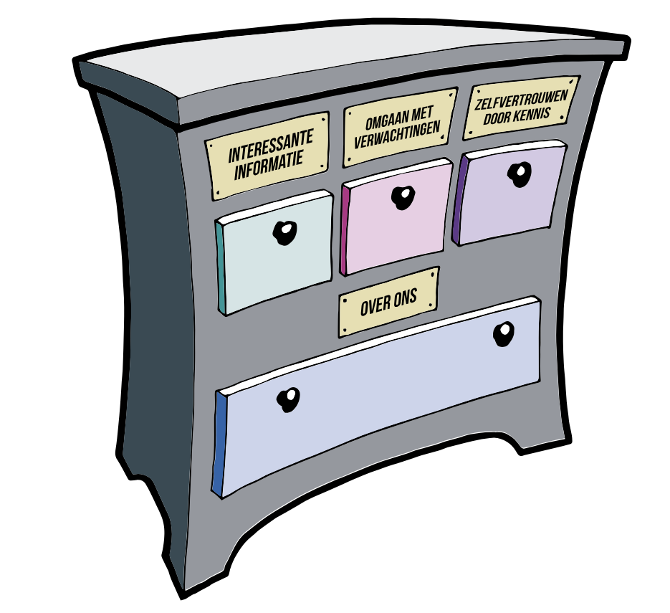


Lesbrief 'Beroepen ontdekken met ouders en/of een goede bekende’
Les 1: Interessetest op KiesMBO

Slide 3



Wat ga je deze lessen doen?
Lesdoelen van beide lessen:
Je onderzoekt welke opleidingen/beroepen je leuk vindt
Je ontdekt op welke scholen je deze opleidingen kan volgen
Je ontdekt het startsalaris en de kans op werk van de beroepen
Je komt erachter welke opleidingen/beroepen je ouders of iemand anders in jouw omgeving bij jou vinden passen
Activiteiten:
Uitleg – Je krijgt eerst een uitleg wat je op school doet en wat thuis
Opdracht – Je krijgt een werkblad waarop je de opdrachten uitwerkt
Nabespreken of reflecteren – Dat doen we de tweede les! Bewaar je werkblad goed!

Slide 4
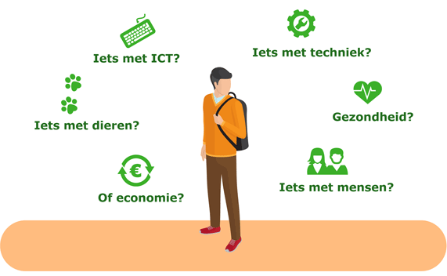

Welke moeilijke woorden kom je tegen?
Interesse
Onderzoek

Slide 5
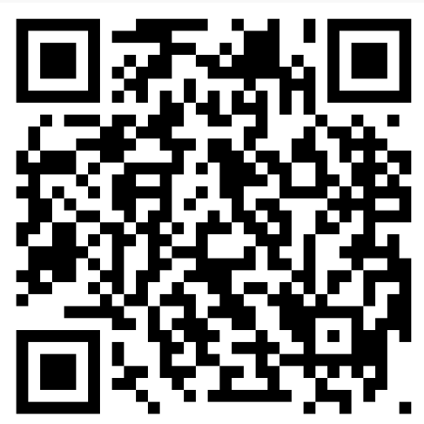
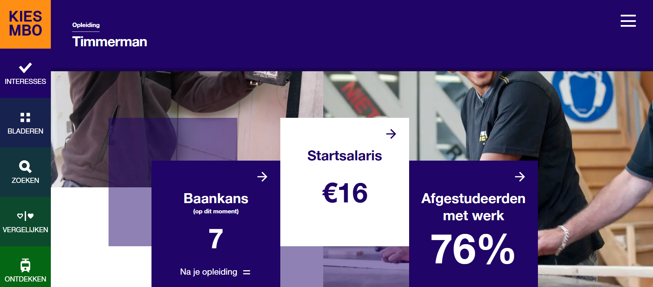
Doen – les 1
1. Je gaat op de computer/laptop/I-pad/tablet naar:
https://www.kiesmbo.nl/interessetest
En vult de interessetest in.
2. Je pakt je werkblad bij deze les en geeft antwoord op de vragen bij opdracht 1 en 2.
Voorbeeld: https://www.kiesmbo.nl/opleidingen/bouwen-wonen-en-interieur/bouw/timmerman
Notes:
Instructie voor de docent opdracht 1:
De interessetest is erg talig, wees aanwezig om woorden uit te leggen.
Docent begeleid leerlingen om de volgende stappen te zetten:
2. Je pakt je werkblad bij deze les en geeft antwoord op de vragen bij opdracht 1.
3. Je neemt je werkblad mee naar huis en maakt samen opdracht 2.
4. Je neemt je werkblad met uitgewerkte opdrachten mee naar school en bespreekt de uitkomsten in je klas.
Instructie voor de docent opdracht 2:
Laat een voorbeeld opleiding zien en laten zien waar je de antwoorden op de vragen op het werkblad (over activiteiten en kans op werk, en startsalaris etc) moet invullen. Dit doen de leerlingen als thuisopdracht met hun ouders of een goede bekende

Slide 6

Huiswerk
3. Je neemt je werkblad mee naar huis en maakt samen opdracht 3.
4. Je neemt je werkblad met uitgewerkte opdrachten mee naar school.
Notes:
Leerlingen ervaren soms dat dit moeilijke gesprekken zijn om te voeren met ouders, daarom de volgende tips:
1) Oefen realistische scenario’s op school. Hierdoor kunnen leerlingen beter leren hoe je moeilijke gesprekken met ouders aan gaat;
2) Geef praktische tips, voorbeelden van succesvolle dialoog en eventueel extra ondersteuning vanuit school; (bijvoorbeeld gesprekstips)
3) Geef doorlopende aandacht aan gesprekken met ouders in plaats van een eenmalige activiteit. Hierdoor werk je stap voor stap aan balans tussen eigen interesses en verwachtingen van ouders.
Overal waar ‘ouders’ staat, kan je ook ‘voogd/verzorgers/goede bekenden’ lezen.

Slide 7

Doen – les 2
1. Je pakt je werkblad en leest nog eens door wat je thuis hebt samen met je ouder(s) of goede bekende hebt opgeschreven.
2. Je gaat met de klas in gesprek over de opdracht.
Gebruik de volgende vragen:
Wat valt je op?
Vonden jullie dezelfde opleidingen leuk?
Welke nieuwe dingen hebben jullie geleerd over het startsalaris en kans op werk?
Welke opleiding vonden jullie goed bij jou passen?
Notes:
Instructie voor de docent:
Gebruik hiervoor eventueel de werkvorm Denken-Delen-Uitwisselen:
Elke leerling beantwoordt eerst de vragen voor zichzelf op papier. Na een paar minuten deelt de leerling de antwoorden met zijn/haar buurman of –vrouw en luistert naar de ander. Als laatste wissel je de opbrengst van de antwoorden uit met de klas.

Slide 8



Nabespreken en/of reflecteren
Schrijf of teken de voor jou belangrijkste ontdekkingen op je werkblad en doe je werkblad in je portfolio of loopbaandossier

